Slide 1
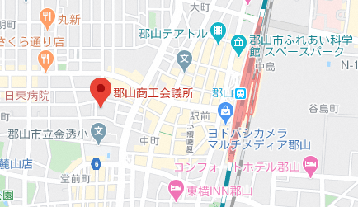
送付先 エネルギー・エージェンシーふくしま 行
ＦＡＸ：024-963-0122
Email:e.a.fukushima@f-open.or.jp
福島県再生可能エネルギー関連産業推進研究会
令和２年度 第1回風力分科会 参加申込書
1 | 会社・団体名、所属
 | 役職 | 名前
 | 電話 | E-mail
2 | 会社・団体名、所属
 | 役職 | 名前
 | 電話 | E-mail
3 | 会社・団体名、所属
 | 役職 | 名前
 | 電話 | E-mail
※ 新型コロナウイルスの影響により、分科会終了後の交流会は行いませんので、御理解をお願いします。
※ 新型コロナウイルス感染拡大防止対策としまして、御参加の際は「マスクの着用、手洗い・手指
消毒の徹底」「人と人との距離の確保」「発熱や風邪の症状、体調不良がある場合の参加自粛」への
御協力をお願いいたします。
申込締切日：令和２年９月２４日（木）
◆ 会場案内 ◆
郡山商工会議所 ６Ｆ ホールＡ
〒963-8005 郡山市清水台1-3-8
TEL：024-921-2600
FAX：024-921-2640
事務局・お問い合わせ🔸
〒９６３－０２１５ 福島県郡山市待池台１丁目１２番地（福島県ハイテクプラザ内）
（公財）福島県産業振興センター エネルギー・エージェンシーふくしま

